Slide 1
Лето 2019 года
Отчёт
о деятельности лагеря дневного пребывания и лагеря труда и отдыха
Бальчинова
Венера Данзановна
(начальник лагеря)

Slide 2
Детский клуб | Тип лагеря | Количество дней | Количество детей | Возраст детей | Питание, медицинское обслуживание
Буревестник | ЛДП | 21 | 25 | от 7 до 14 лет | Лицей № 27
Юность | ЛДП | 21 | 25 | от 7 до 14 лет | СОШ № 22
Контакт | ЛТО | 18 | 20 | от 14 до 15 лет | СОШ № 22
Итого |  |  | 70

Slide 3
Нормативно-правовая документация
Положение о лагере ;
Правила внутреннего трудового распорядка ;
Режим работы лагеря;
Санитарно-эпидемиологическое заключение на организацию отдыха и оздоровления детей;
Образовательные программы;
Журнал регистрации заявлений от родителей на получение путевок;
Журнал выдачи путевок родителям;
Табель посещаемости детей;
Договоры на оказание услуг и поставку товаров.

Slide 4
Режим работы лагеря
Индивидуальный прием детей | 8.00 – 8.20
Зарядка | 08.20 – 08.30
Утренняя линейка | 08.30 – 08.40
Завтрак | 9.00 – 10.00
Работа по плану отрядов, общественно полезный труд, организация и проведение коллективных творческих дел, медицинские осмотры, прогулки | 10.00 – 12.00
Оздоровительные процедуры | 12.00 – 13.00
Обед | 13.00 – 14.00
Организационные мероприятия | 14.00 – 14.30
Уход домой | 14.30

Slide 5
Открытие трудовой смены (отряд «Молодёжный»)

Slide 6
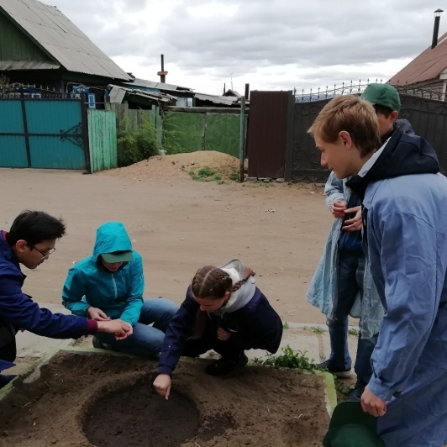
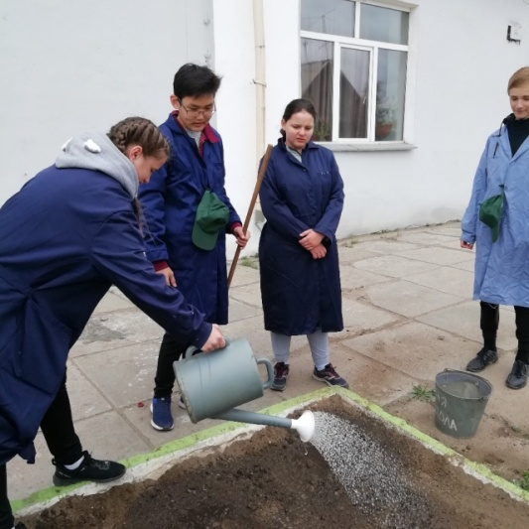
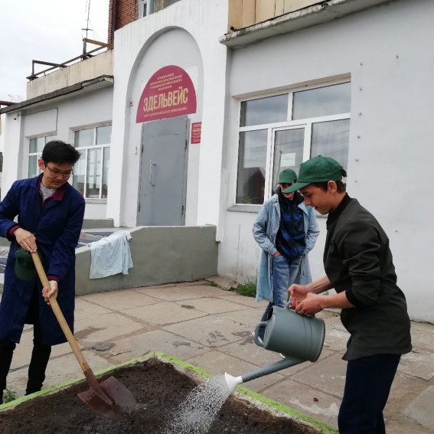
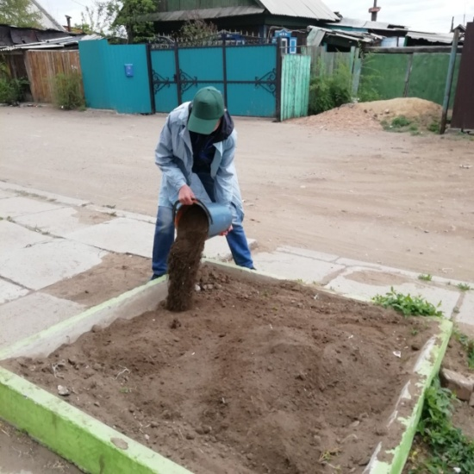
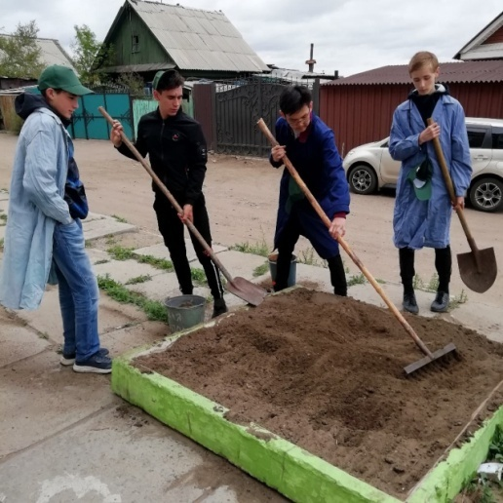
Благоустройство приклубной территории

Slide 7
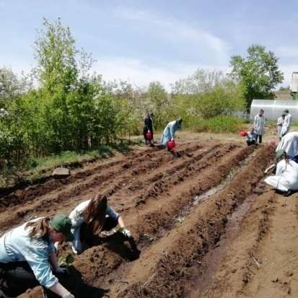
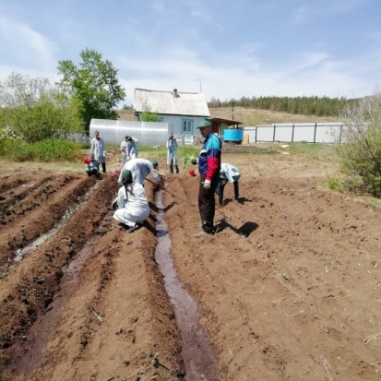
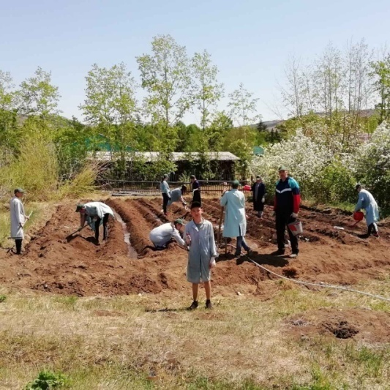
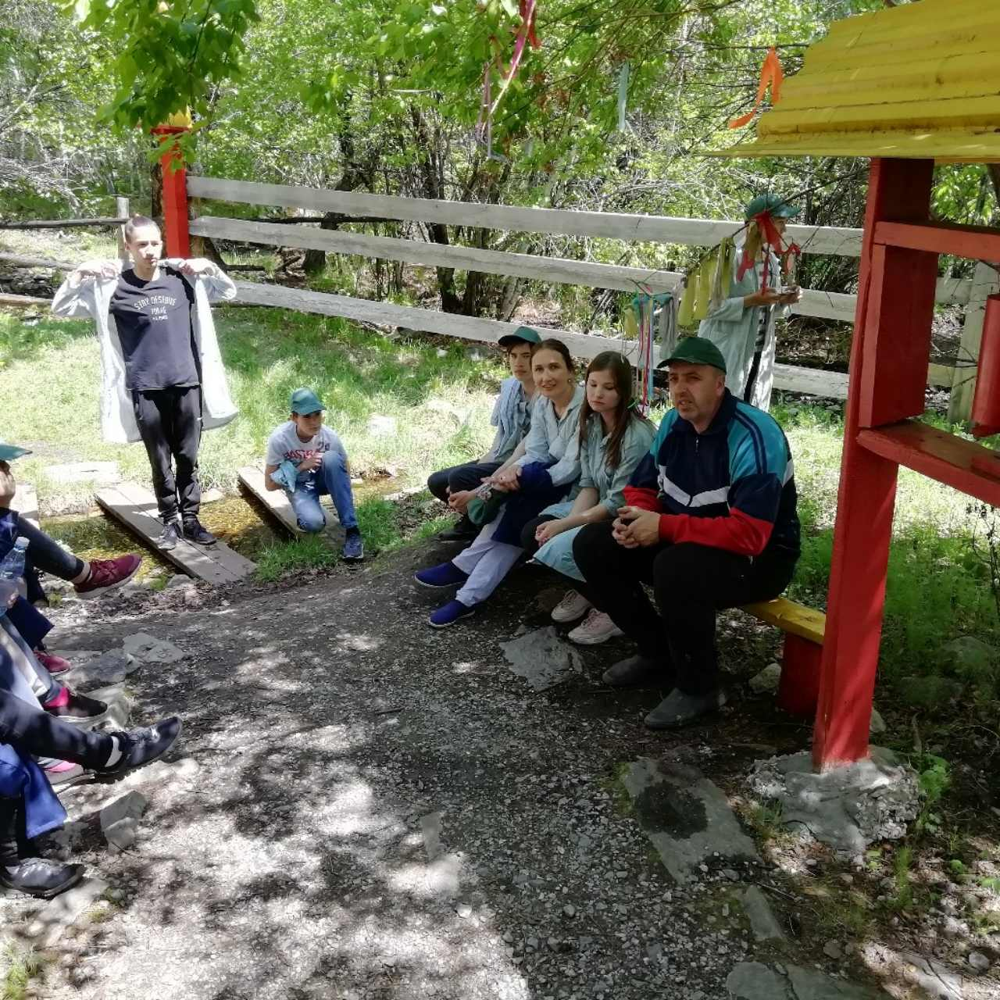
Выезд в ЛТО «Чайка» (высадка овощных культур)

Slide 8
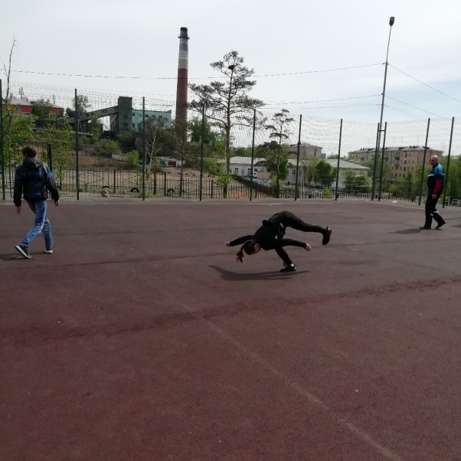
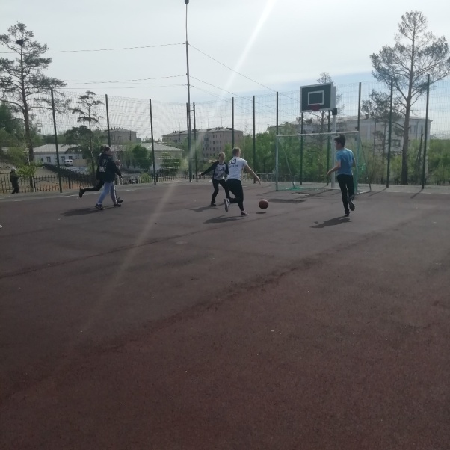
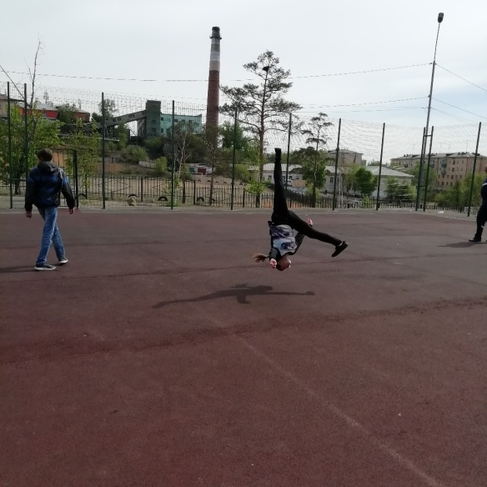
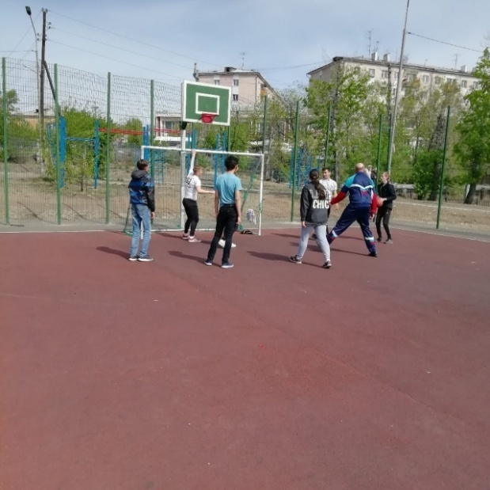
Досуговая деятельность: спортивно - развлекательные мероприятия

Slide 9
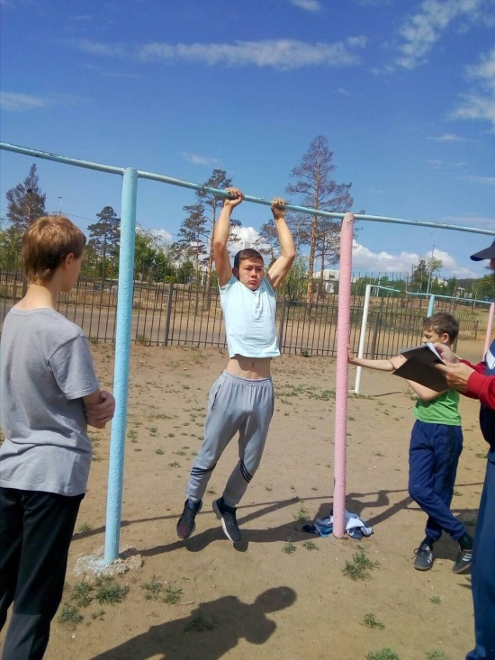
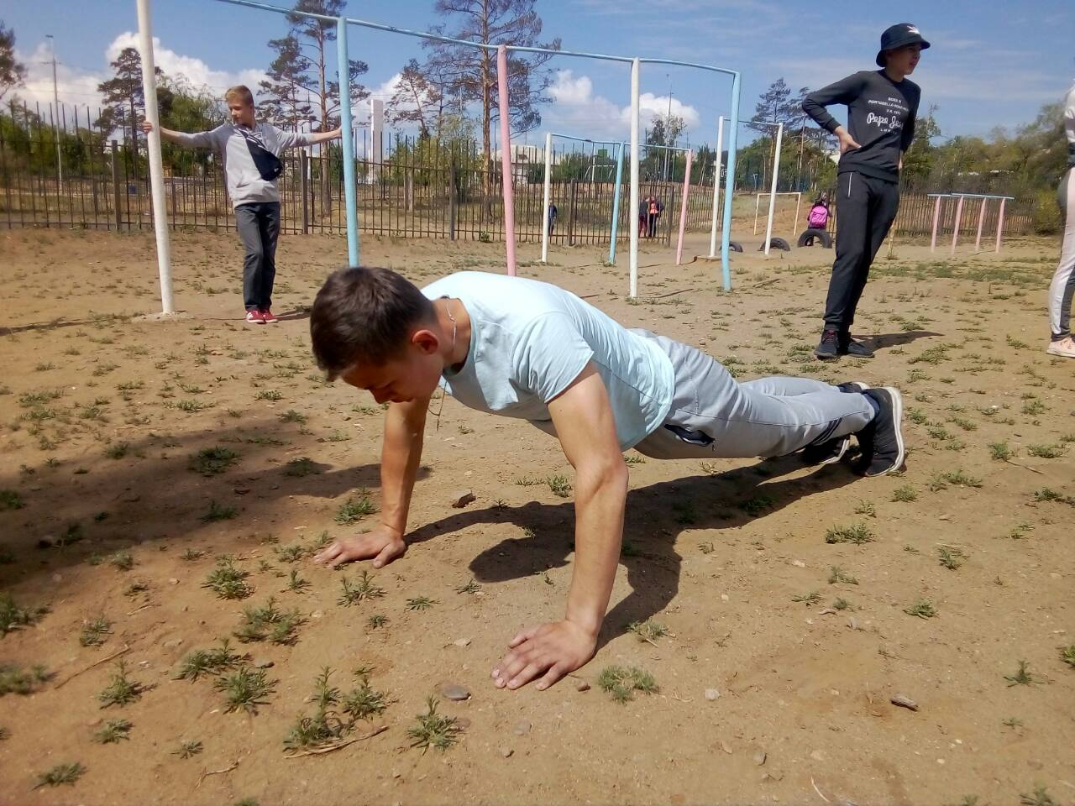
Сдача норм ГТО

Slide 10
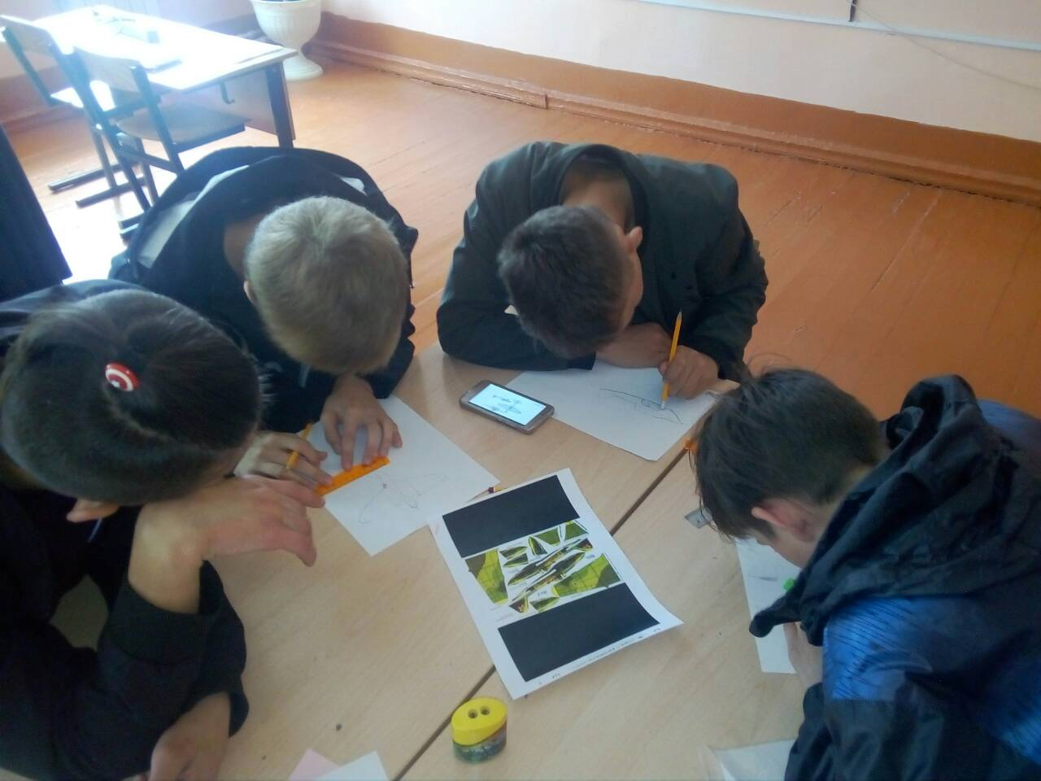
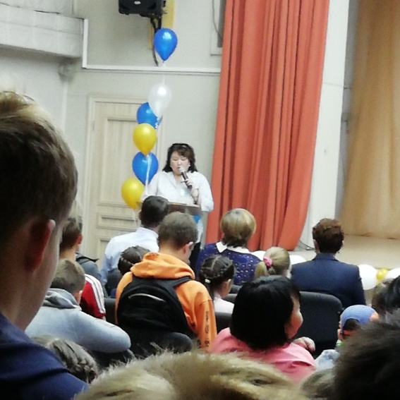
Участие в фестивале технического творчества и современных технологий «Взлётная полоса – 2019»

Slide 11
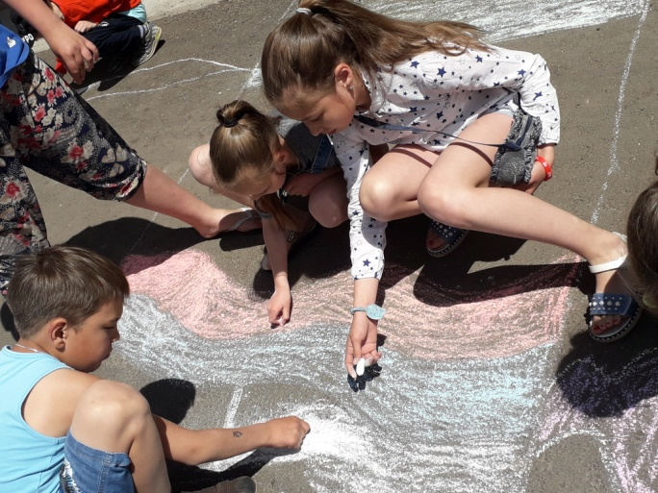
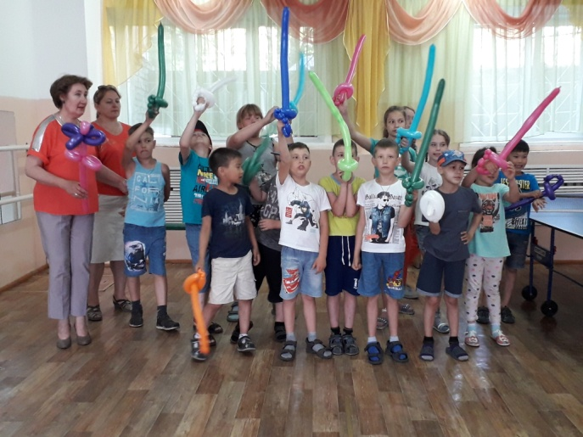
ИГРОВАЯ ПРОГРАММА «Праздник каждый день»

Slide 12
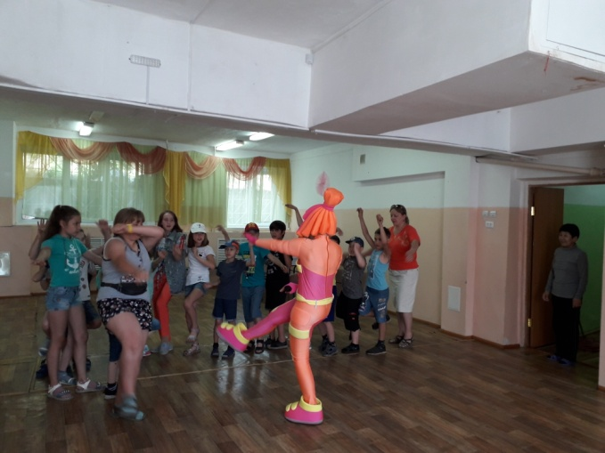
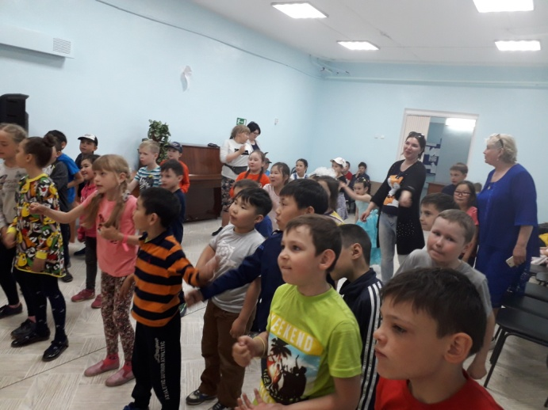
ИГРОВАЯ ПРОГРАММА «Праздник каждый день»

Slide 13
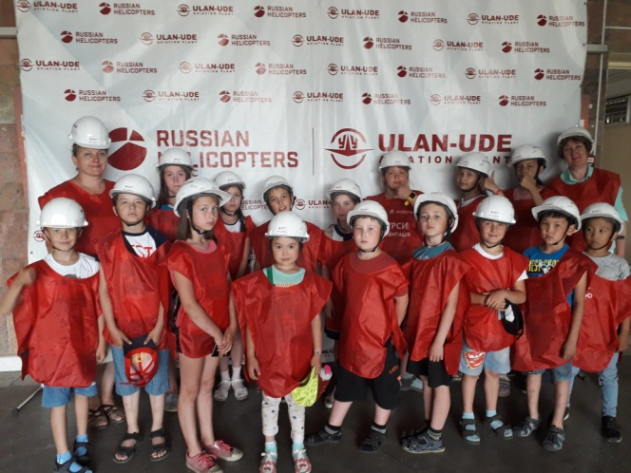
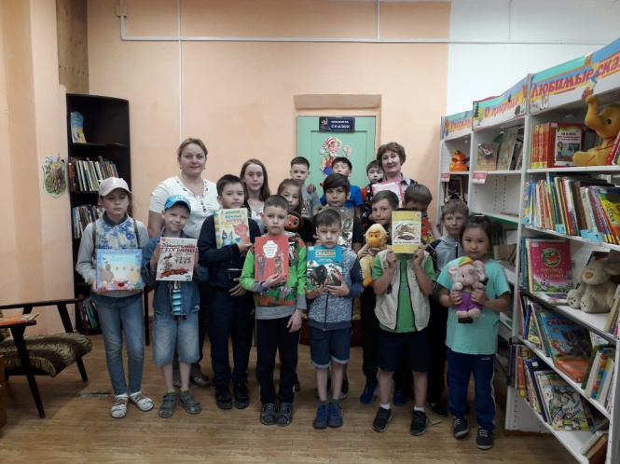
Толерантная игра «Давайте жить дружно!»
Выход в Музей У-УАЗ « Быть на высоте!»

Slide 14
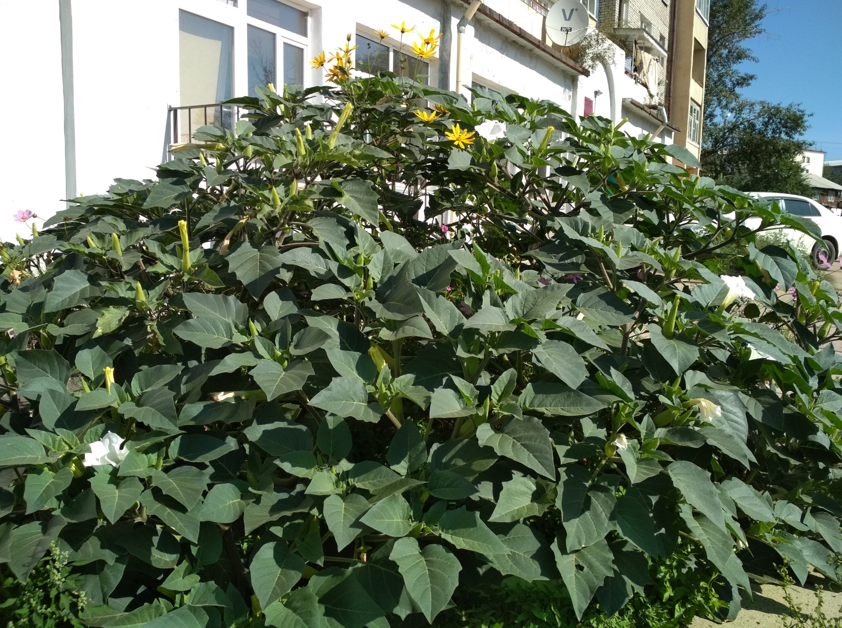
Благодарю за внимание!

